Slide 1
日本語にほんご
——第二部分 新标日初上——
第十讲 第二单元-第六课
先锋培训中心
YY频道 11276236
欢迎您登陆http://www.xianfengriyu.icoc.cc/下载相关资料

Slide 2
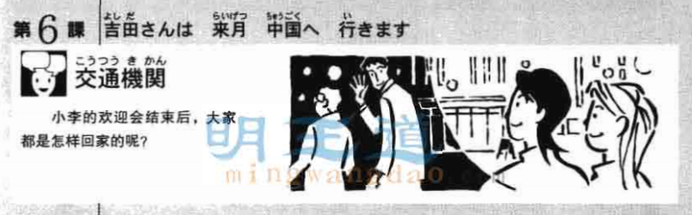
先锋培训中心
YY频道 11276236

Slide 3
らいげつ い
1.吉田さんは 来月 中国へ 行きます。
せんげつ き
2.李さんは 先月 北京から 来ました。
ともだち かえ
3.小野さんは 友逹と 帰りました 。
ひろしま しんかんせん
4.森さんは 東京から 広島まで 新幹線で
行きます。
先锋培训中心
YY频道 11276236
第六課 吉田さんは 来月
中国へ 行きます

Slide 4
第6课
らいげつ （来月） 〔名〕 下个月
せんげつ （先月） 〔名〕 上个月
よなか （夜中） 〔名〕 午夜，半夜
ゆうべ 〔名〕 昨天晚上
コンサート 〔名〕 音乐会
クリスマス 〔名〕 圣诞节
たんじょうび （誕生日） 〔名〕 生日
こどものひ （子供の日）〔名〕 儿童节
なつやすみ （夏休み） 〔名〕 暑假
先锋培训中心
YY频道 11276236

Slide 5
第6课
こうつうきかん（交通機関） 〔名〕 交通工具
しんかんせん （新幹線） 〔名〕 新干线
ひこうき （飛行機） 〔名〕 飞机
フェリー 〔名〕 渡轮
でんしゃ （電車） 〔名〕 电车
バス 〔名〕 公共汽车
タクシー 〔名〕 出租车
先锋培训中心
YY频道 11276236

Slide 6
第6课
びじゅつかん （美術館） 〔名〕 美术馆
アパート 〔名〕 公寓
うち 〔名〕 家
プール 〔名〕 游泳池
ともだち （友達） 〔名〕 朋友
おとうと （弟） 〔名〕 弟弟
いきます （行きます）〔动1〕 去
かえります （帰ります）〔动1〕回来，回去
きます （来ます） 〔动3〕 来
先锋培训中心
YY频道 11276236

Slide 7
第6课
たしか 〔副〕 好像是，大概；的确
まっすぐ 〔副〕 径直，笔直
いっしょに 〔副〕 一起
さとう （佐藤） 〔专〕 佐藤
ペキン （北京） 〔专〕 北京
アメリカ 〔专〕 美国
かんこく （韓国） 〔专〕 韩国
フランス 〔专〕 法国
先锋培训中心
YY频道 11276236

Slide 8
第6课
ひろしま （広島） 〔专〕 广岛
きょうと （京都） 〔专〕 京都
ほっかいどう （北海道）〔专〕 北海道
はこね （箱根） 〔专〕 箱根
ぎんざ （銀座） 〔专〕 银座
しぶや （渋谷） 〔专〕 涩谷
しんじゅく （新宿） 〔专〕 新宿
先锋培训中心
YY频道 11276236

Slide 9
第6课
おつかれさまでした（お疲れ様でした）
够累的
おさきにしつれいします（お先に失礼します）
我先走了，我先告辞了
あるいて（歩いて）
步行
たいへんですね（大変ですね）
真不容易，够受的，不得了
-------------------------------------------
先锋培训中心
YY频道 11276236

Slide 10
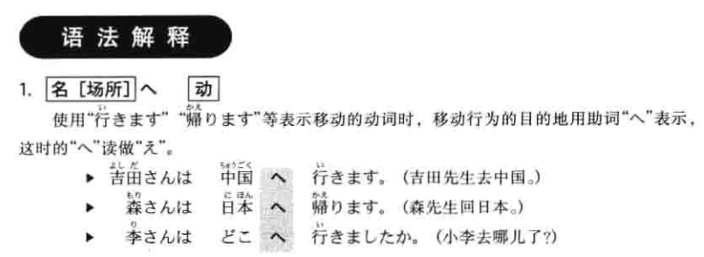
先锋培训中心
YY频道 11276236

Slide 11
区别：に
相同点
表示方向，归着点，对象时通用
目的地，方向：学校へ行く/学校に行く
归着点，依据：北京へ着く/北京に着く
什么时候用へ更恰当？
海の向かうへ行って見たい 茫然的方向
彼女は日本へ日本語の勉强に行った 文中有に时
北京への（にの×）列車はもう出発した
母への（にの×）手紙を書いた

Slide 12
先锋培训中心
YY频道 11276236
（2）N[场所]からV
例：李さんは 先月 北京から 来ました。（小王上个月从北京来了）
格助词「から」出了可以表示时间的起点外，还可以表示空间的起点。「から」接在表示场所或方向的名词后，后续「行く」「来る」或「帰る」等。表示移动的动词时，表示动作的起点，相当于汉语的“从┅┉（地方）来（去、回）”的意思。
例：◇田中さんは日本から中国へ来ました。（田中从日本来到了中国。）
◇ 金さんはどこから来ましたか。（小金从哪里来的？）
◇ 李さんは中国の上海から日本の大阪へいきます。
（小李从中国的上海去日本的大阪。）

Slide 13
区别：に
学校から賞をもらう 事物的出处 多译为“从……”
金さんに本をもらう 得到事物的对象 “在……”

Slide 14
先锋培训中心
YY频道 11276236
4.N[交通工具]でV
例： 上海まで飛行機で行きます。（到上海坐飞机去）
格助词「で」接在表示交通工具等词后面，后续「行く」「来る」或「帰る」表示移动的动词，表示移动动作所用的交通手段、工具等，相当于汉语的“乘（坐）┅┉”的意思。
例：◇私は今日タクシーで会社へ行きました。（我今天坐出租车去了公司。）
◇ A:何で上海へ行きますか。（你坐什么去上海？）
B:フェリーで行きます。 （坐渡轮去。）
◇李さんは大阪から新幹線で東京へ行きます。（小李从大阪坐新干线去东京。）
◇私は電車で会社へ行きます。（我做电车去公司。）
注意：不使用交通工具而步行时用「歩いて」来表示。
◇佐藤さんは毎日歩いて会社へ行きます。（佐藤每天走着去公司）
◇ A:何で友達の家へ行きますか。（你怎么去朋友家？）
B:歩いて行きます。（走着去。）

Slide 15
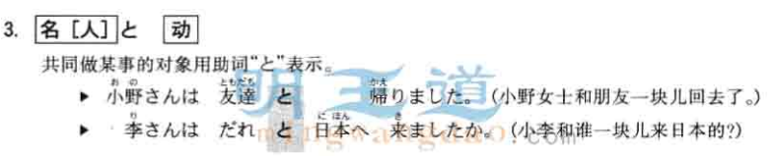
先锋培训中心
YY频道 11276236

Slide 16
先锋培训中心
YY频道 11276236
5.N[场所]から N[场所]まで V
例：森さんは 東京から 広島まで 新幹線で 行きます。
（小王从北京来了。）
表示移动的范围时，范围的起点用「から」，范围的终点用「まで」。相当于汉语的“从┅┉（地方）到（地方）……”的意思。

Slide 17
先锋培训中心
YY频道 11276236
难点：助词重叠的用法。に/で/へ/から/まで/と + は
我们以前学过「は」可以对比的意思。其实「は」除了单独使用外还可以加在「に」「で」「へ」「から」「まで」「と」的后面构成一种复合形式来表示提示和对比。
例：◇父の部屋には電話があります。私の部屋には電話がありません。
（父亲的房间里有电话，我的房间里没有。）
◇ここから駅までは電車で行きます。美術館まではバスで行きます。
（从这里到车站坐电车，到美术馆坐公共汽车。）
◇ 私は毎日李さんとは家へ帰ります。王さんとは家へ帰りません。
（我每天和小李一起回家，不和小王一起回家。）
◇ 家からは駅まで電車で行きます。会社からは駅までバスで行きます。
（从加到车站坐电车，从公司到车站坐公共汽车。）

Slide 18
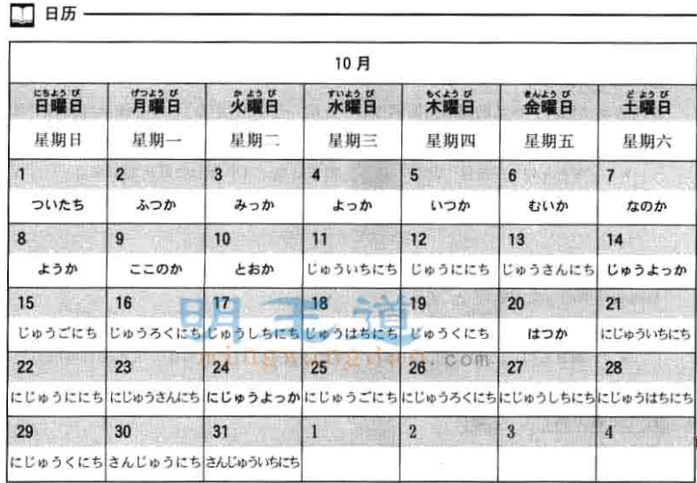
先锋培训中心
YY频道 11276236

Slide 19
先锋培训中心
YY频道 11276236
表达及词语讲解
（1）「たしか」的用法。
例：あの人は誰ですか。（那个人是谁？）
——たしか李さんの会社の人です。
（我记得好像是小李公司他们的人）
是副词，表示不完全有把握，只是凭着自己的记忆想象应该是这样。相当于汉语的“好想是┅┉”“大概是┅┉”“记得是┅┉”的意思。
例：◇７月１７日に私はたしか会社を休みました。
（7月17日我好像没去上班。）
◇先月李さんはたしか家へ帰りました。
（上个月小李大概是回家了。）
◇ あの人はたしか日本から来ました。
（那个人好像是从日本来的。）

Slide 20
先锋培训中心
YY频道 11276236
表达及词语讲解
（2）「です」的用法②
在口语中，如果两人明确地知道谈话所需要的名词，在很多场合可以省略其他动词而用来代替。这样就可以直接简洁地来叙述谈话中所涉及的重点部分，如交通手段、目的地等。
例：◇昨日何で家へ帰りますか。（昨天做什么回家的？）
◇タクシーです。（打出租车会去的。）
◇私は昨日美術館へ行きました。
（我昨天去了美术馆。）
◇美術館ですか。何で行きましたか。
（美术馆吗？坐什么去的？）
◇ 電車です。（坐电车去的。）

Slide 21
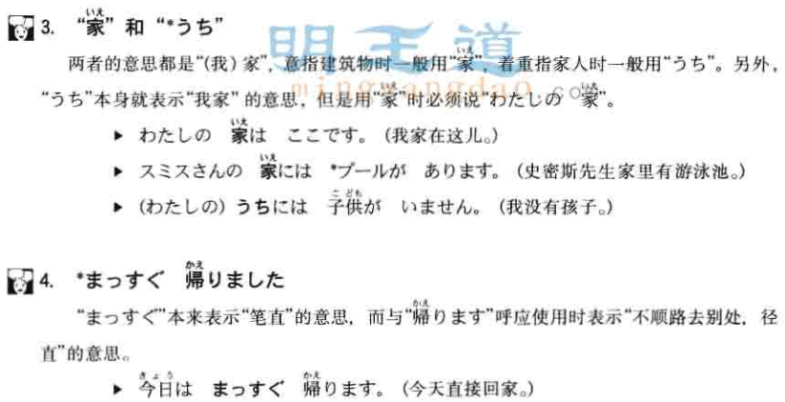
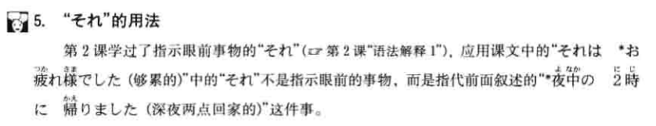

先锋培训中心
YY频道 11276236

Slide 22
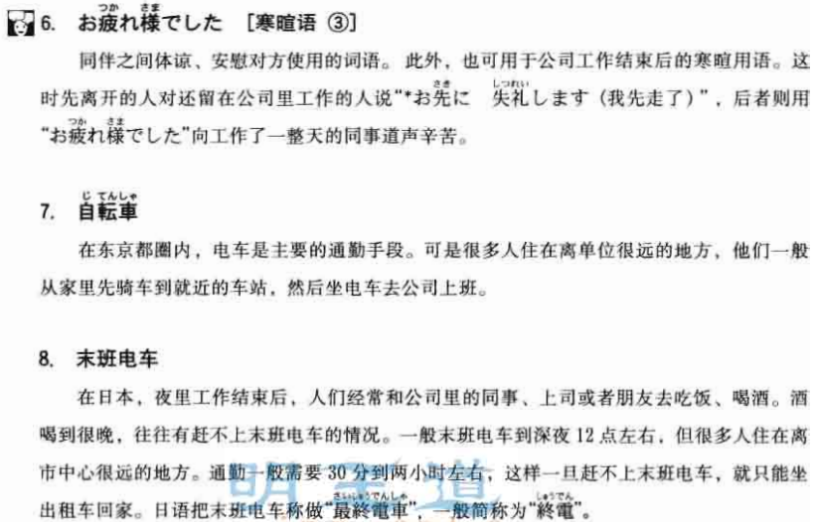
先锋培训中心
YY频道 11276236

Slide 23
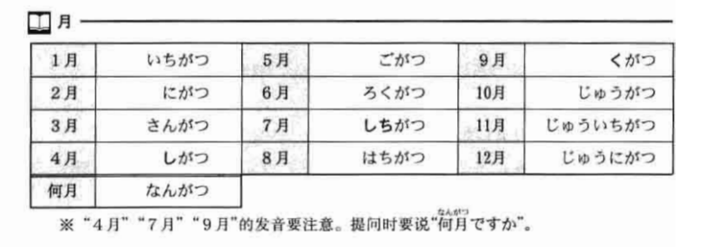
先锋培训中心
YY频道 11276236

Slide 24
らいげつ い
1.吉田さんは 来月 中国へ 行きます。
せんげつ き
2.李さんは 先月 北京から 来ました。
ともだち かえ
3.小野さんは 友逹と 帰りました 。
ひろしま しんかんせん
4.森さんは 東京から 広島まで 新幹線で
行きます。
先锋培训中心
YY频道 11276236
第六課 吉田さんは 来月
中国へ 行きます

Slide 25

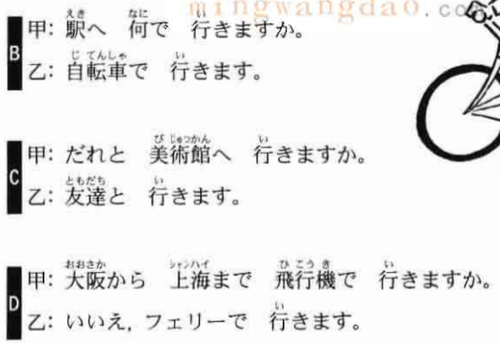

先锋培训中心
YY频道 11276236
第六課
吉田さんは 来月
中国へ 行きます

Slide 26

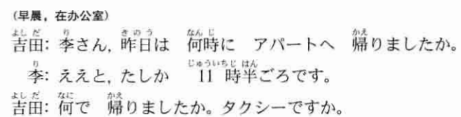
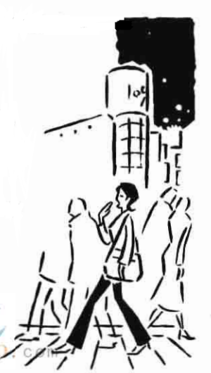
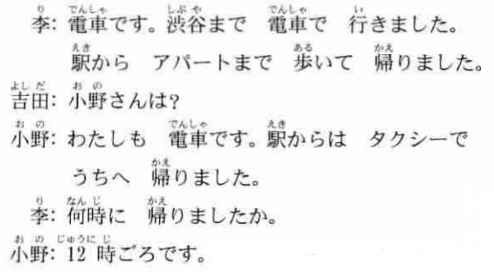
先锋培训中心
YY频道 11276236

Slide 27
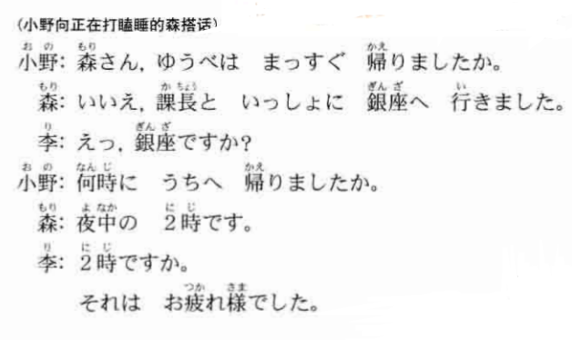

先锋培训中心
YY频道 11276236

Slide 28


谢谢观赏
下一讲 第二单元-第七课（上）
欢迎您登陆http://www.xianfengriyu.icoc.cc/下载相关资料
YY频道 11276236
频道常年开设下列课程
播音主持艺术专业
标 准 韩 国 语
标 准 朝 鲜 语
标 准 日 本 语
腾讯咨询账号 2786477080
先锋日语①班 210445513
先锋日语②班 309024495

Slide 29
先锋日本语①班——上课要求
上日语课的准备
【三本】
教辅材料，课堂笔记，错题本
1
上课前
【三读】
读假名，读单词，读课文
2
课后时间
及时消化当天的课程，少学勤学，
对不懂的语法知识等及时询问
3

Slide 30
先锋日本语①班——上课要求
1
不准无故旷课
1
2
不准上课开小差
2
3
不准三天“打语”两天“上网”
3

Slide 31
先锋培训中心
YY频道 11270637

Slide 32

谢谢观赏
WPS Office
Make Presentation much more fun
@WPS官方微博
@kingsoftwps

